Slide 1
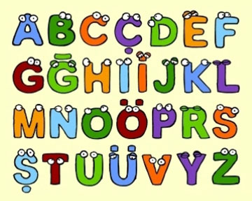
Haydi Türkçe Öğrenelim
Alfabe

Slide 2

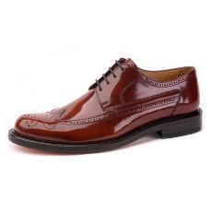

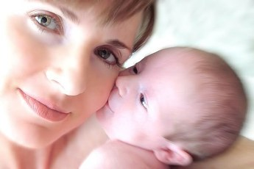
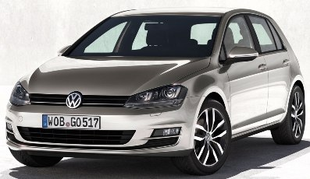
A - a
Askı Anahtar Ayakkabı
Anne Araba

Slide 3
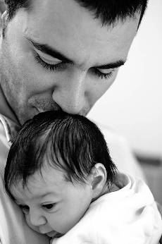

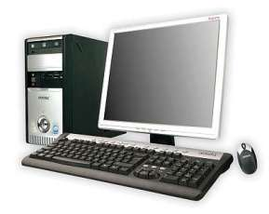
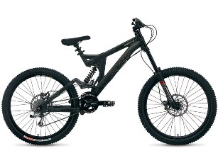
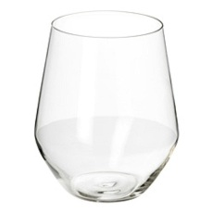
B - b
Baba Bayrak Bilgisayar
Bisiklet Bardak

Slide 4
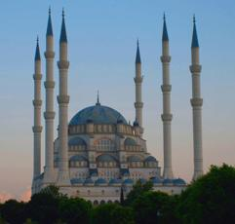
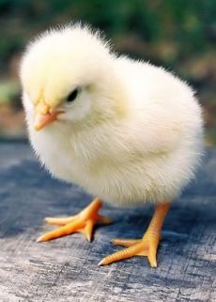
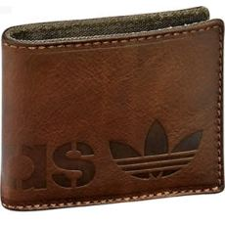
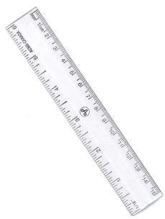
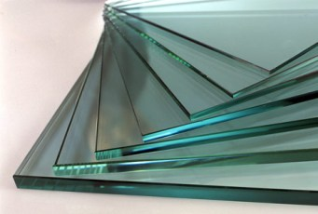
C - c
Cami Cüzdan Civciv
Cetvel Cam

Slide 5
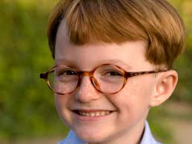
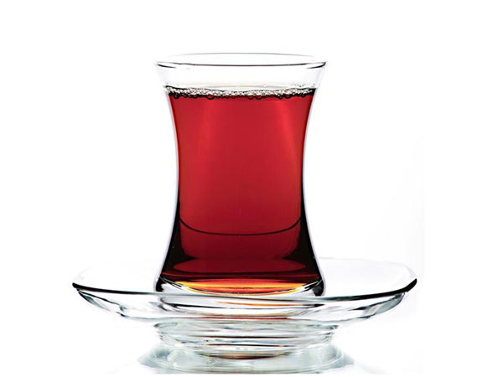
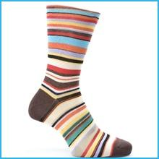
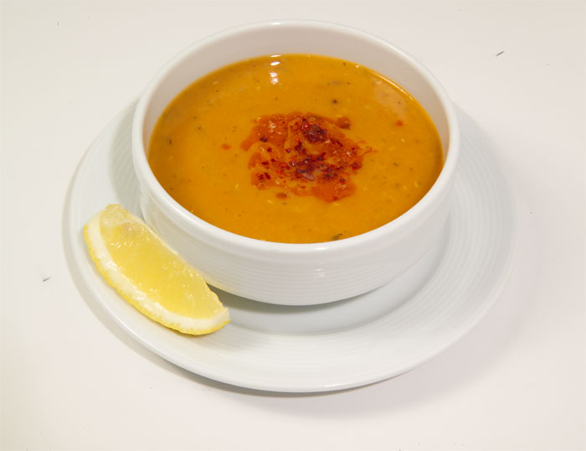
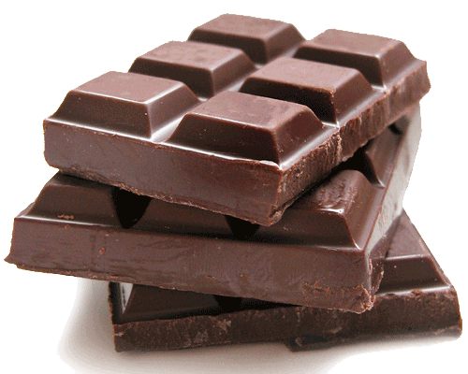
Ç - ç
Çocuk Çay Çorap
Çorba Çikolata

Slide 6

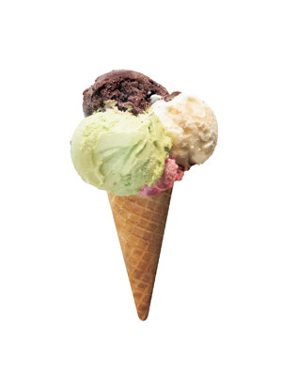
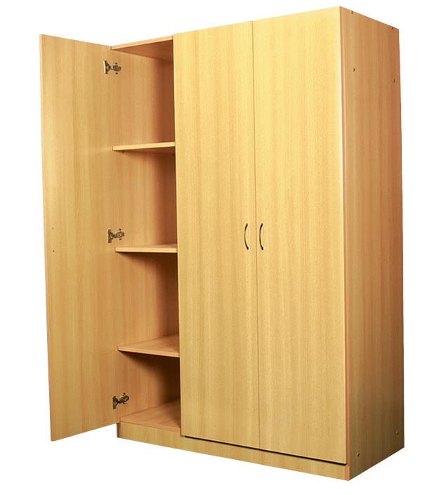
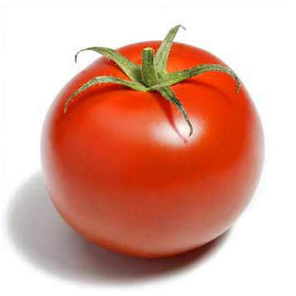
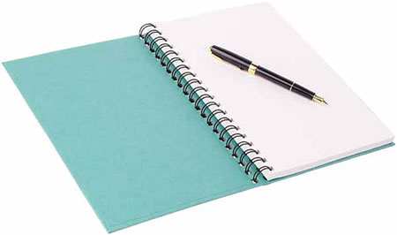
D - d
Doktor Dondurma Dolap
Defter Domates

Slide 7
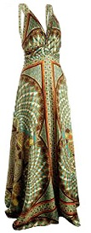
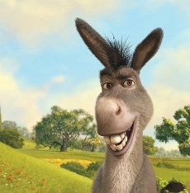
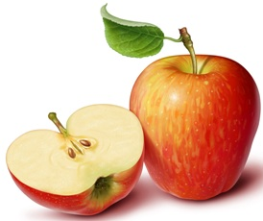
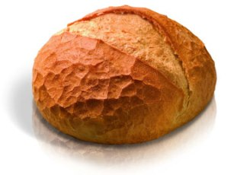
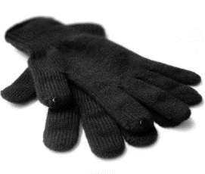
E - e
Elbise Eşek Elma
Ekmek Eldiven

Slide 8
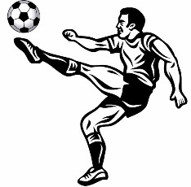

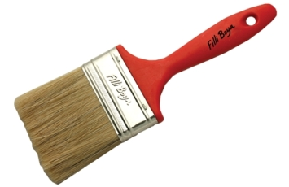
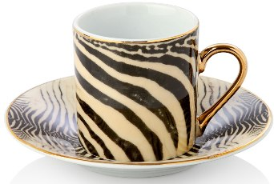
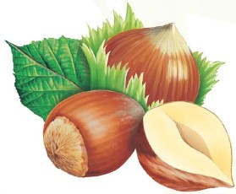
F - f
Fare Fırça Futbol
Fincan Fındık

Slide 9

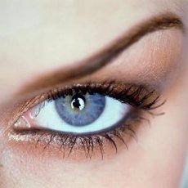

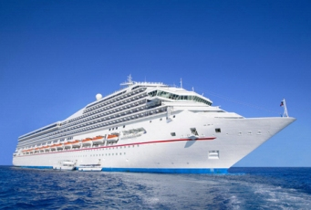
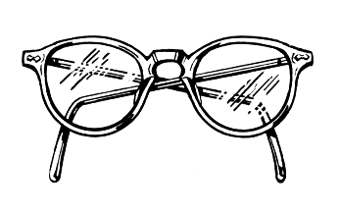
G - g
Güneş Gazete Göz
Gözlük Gemi

Slide 10
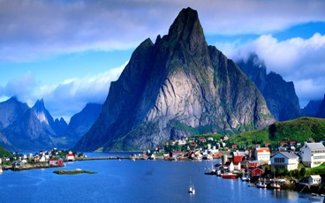

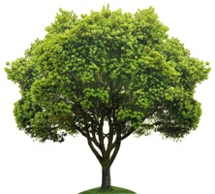
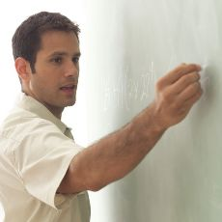
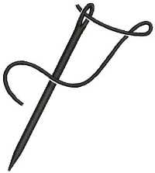
Ğ - ğ
Dağ Kâğıt
İğne Ağaç Öğretmen

Slide 11
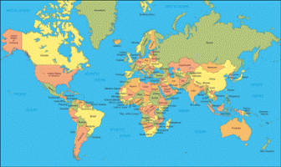
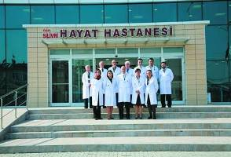

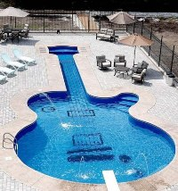
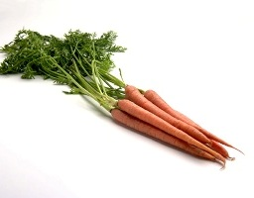
H - h
Harita Hastane
Hemşire Havuç Havuz

Slide 12
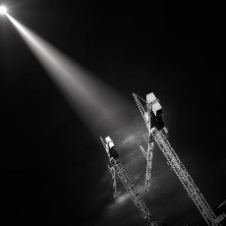
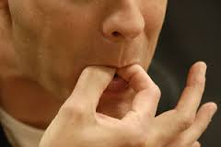
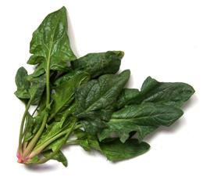
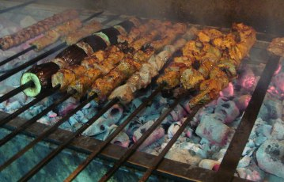
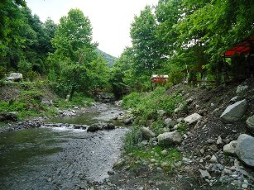
I - ı
Işık Ispanak Islık
Izgara Irmak

Slide 13
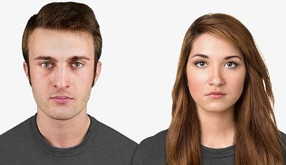
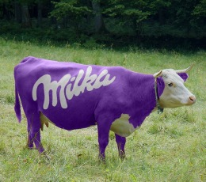


İ - i
İnsan İğne İnek
İnci İmza

Slide 14
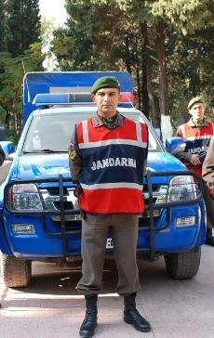




J - j
Jimnastik Jandarma Jaguar
Jilet Jet

Slide 15





K - k
Kapı Kitap Kalem
Kedi Kahve

Slide 16





L - l
Limon Lamba Limonata
Lokanta Lokum

Slide 17





M - m
Mantar Maymun Merdiven
Market Makas

Slide 18





N - n
Nar Nane Ney
Nehir Nine

Slide 19





O - o
Oyuncak Okul Otobüs
Otel Orman

Slide 20




Ö - ö
Ödev Öğrenci
Ördek Örümcek

Slide 21





P - p
Para Peynir Pantolon
Pencere Polis

Slide 22





R - r
Raf Robot Roman
Reçel Resim

Slide 23





S - s
Saat Sınıf Su
Salıncak Silgi

Slide 24





Ş - ş
Şehir Şemsiye Şeker
Şoför Şişe

Slide 25





T - t
Terlik Top Televizyon
Tavşan Tuvalet

Slide 26




U - u
Uyku Uçak
Usta Uçurtma

Slide 27







Ü - ü
Ülke Üzüm Ütü
Üniforma Üniversite

Slide 28




V - v
Veteriner Vişne
Valiz Vazo

Slide 29





Y - y
Yatak Yangın
Yastık Yumurta Yoğurt

Slide 30





Z - z
Zürafa Zengin
Zarf Zil Zeytin
Önder ÇANGAL

